Slide 1
Penerapan Fungsi Linier Part 2
(Pajak)
Radhita Asfarina Annizar, S.E., M.Sc

Slide 2
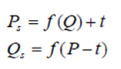
PENGARUH PAJAK PADA KESEIMBANGAN
PASAR
Adanya pajak yang dikenakan pemerintah atas penjualan suatu barang akan menyebabkan produsen menaikkan harga jual barang tersebut sebesar tarif pajak per unit (t)
Fungsi penawaran setelah pajak menjadi:

Slide 3
Keseimbangan pasar sebelum dan sesudah pajak dapat digambarkan sebagai berikut

Slide 4
Contoh Soal
Fungsi permintaan suatu produk ditunjukkan oleh P=15-Q dan fungsi penawaran P= 0,5Q+3. Terhadap produk ini pemerintah mengenakan pajak sebesar Rp 3 per unit.
Berapa harga dan jumlah keseimbangan pasar sebelum dan sesudah kena pajak ?
b. Berapa besar pajak per unit yang ditanggung oleh konsumen ?
c. Berapa besar pajak per unit yang ditanggung oleh produsen ?
d. Berapa besar penerimaan pajak total oleh pemerintah ?

Slide 5
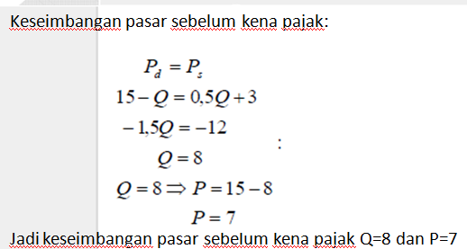
Jawab

Slide 6
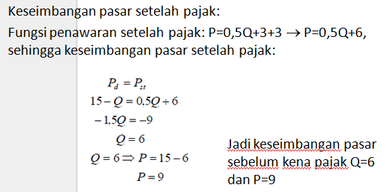
Jawab

Slide 7
Jawab
Besar pajak per unit yang ditanggung konsumen, sebesar selisih harga keseimbangan setelah pajak dengan harga keseimbangan sebelum pajak yaitu: 9 - 7 = 2 per unit.
Besar pajak per unit yang ditanggung produsen, sebesar selisih tarif pajak per unit yang dikenakan dengan besar pajak per unit yang ditanggung konsumen, yaitu: 3 - 2 = 1 per unit.
Besar penerimaan pajak total oleh pemerintah, adalah perkalian tarif pajak per unit dengan jumlah keseimbangan setelah pajak, yaitu: 3 x 6 = 18.

Slide 8
SOAL
Fungsi permintaan dan penawaran akan suatu jenis barang ditunjukkan oleh persamaan: Q_{d}=1500-10P dan Q_{s}=20P-1200. Setiap barang yang terjual dikenakan pajak sebesar Rp 15,00 per unit. Tentukan :
a. Harga dan jumlah keseimbangan sebelum pajak !
b. Harga dan jumlah keseimbangan setelah pajak !

Slide 9
Latihan
Fungsi permintaan suatu produk ditunjukan oleh Qd = 30-P dan fungsi penawarannya Qs = 2P – 12. terhadap produk tersebut dikenakan pajak oleh pemerintah sebesar Rp. 9,- per unit produk.
  Berapakah harga dan jumlah keseimbangan pasar sebelum dan sesudah kena pajak
  Berapa besar penerimaan pajak total oleh pemerintah
  Berapa besar pajak yang ditanggung oleh konsumen dan produsen?

Slide 10
Terima Kasih ☺

